Slide 1

SISTEMA AUTOMATIZADO
DE SANITIZACION
Solucion Innovadora de Alta Tecnolagla, que asegura
MAXIMA EFICIENCIA Y CONFIABILIDAD
AMBIENTE
SANITIZADO
Sanitización
Automatizada
Poderosa herramienta de limpieza desinfectante,
que alcanza una cobertura de hasta 4,800 m3
Solución desinfectante no toxica, amigable para el
ser humano, animales y ambiente. No deja residuos
químicos ni de humedad.
La nube sanitizante de Clean Colud llega hasta las
superficies de mas difícil acceso.
Desinfecta diariamente cualquier espacio de
convivencia. Solamente active la nube sanitizante
y déjala actuar por unos minutos. coloca más liquido cada vez que se haga necesario, para seguir desinfectando.
Su método de dispersión minimiza cualquier riesgo de error humano ya que su operación es rápida, sencilla y automatizada.

Slide 2

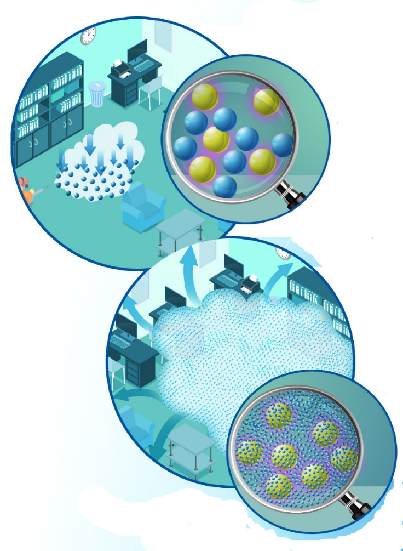
Somos un grupo mexicano de especialistas en la desinfección y sanitización de espacios. Entendemos la alta responsabilidad que representa la tarea de crear ambientes amigables, libres de microorganismos patógenos, en todos los espacios públicos y privados.
Mantener ambientes desinfectados, limpios y saludables, es una función que tomamos con seriedad y compromiso absoluto; y es también nuestra mayor propuesta de valor.
Cada una de las personas que colabora en cleancloud está dedicada a ofrecer su talento y experiencia para servir a nuestros clientes de manera integral. Ya sea capacitando al personal de mantenimiento de una fábrica o entregando insumos en una escuela; instalando equipo en una oficina o diseñando el esquema de cobertura para un centro comercial. En todo momento, nos esforzamos para lograr que nuestros clientes tengan la certeza de que sus instalaciones se mantendrán debidamente desinfectadas y saludables.
Los sistemas cleancloud son soluciones de alta tecnología, basadas en poderosos equipos de dispersión molecular que disparan una densa nube de niebla desinfectante, capaz de cubrir en sólo 60 segundos un espacio de hasta 96 m3, llegando hasta el ultimo rincón y asegurando máxima desinfección del ambiente. Por sus cualidades técnicas y altos estándares de calidad, los equipos cleancloud no requieren mantenimiento. Únicamente es necesario agregar solución química desinfectante, cada vez que se consumen en su totalidad.

Slide 3
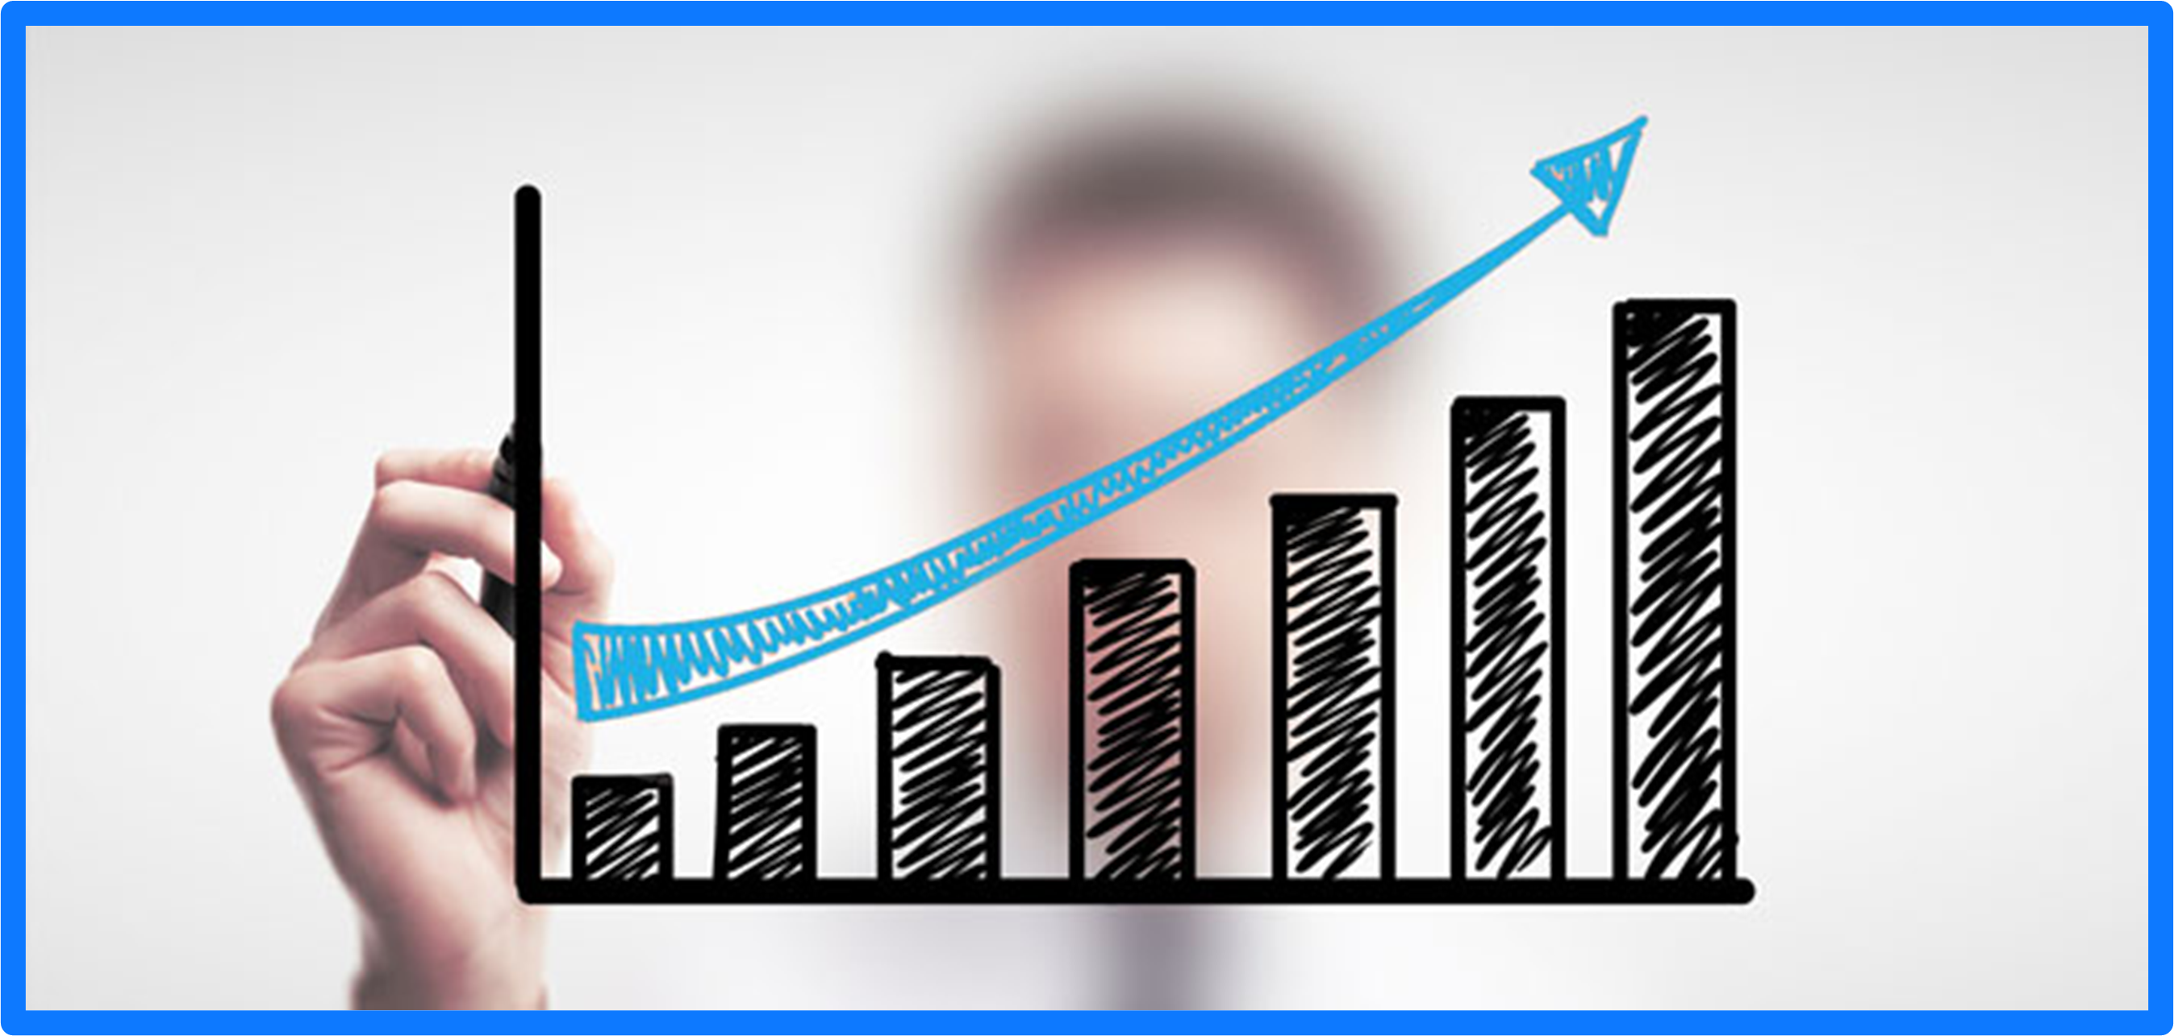
Situación Actual
(Al 8 de Junio de 2020)
Contagios a nivel Mundial.
Actualmente el incremento de contagios es alarmante al lograr mas de 6.7 millones.
Muertes a Nivel Mundial
A nivel mundial las muertes ascienden a mas de 396,000.
Contagios en México.
Actualmente México cuenta con mas de 110,000 contagios a nivel nacional.
Muertes en México.
Actualmente México cuenta con mas de 13 mil muertes a nivel nacional.
Tasa de Mortalidad
Mexico cuenta con una tasa de mortalidad del 10.44%

Slide 4
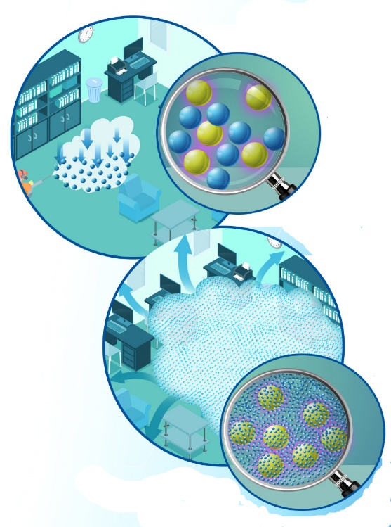
1
Ambientes Sanitizados
Al reducir los contagios sanitizando todo tipo de ambientes, ayudamos a regresar a la nueva normalidad, mucho mas rápido
¿Cómo ayuda a mejorar la situación?
2
Solucion CleanFog
Gracias a su poderosa formula a base de alcohol, agua y “Umbelliferol”, que es
efectivo contra toda clase de micro organismos como virus, bacterias, hongos, levaduras, etc
3
Eficiencia
Cleanfog logra sanitizar en menos de 5 minutos hasta 500m3 de form,a automatizada lo que evita errores humanos en el proceso de sanitización.

Slide 5
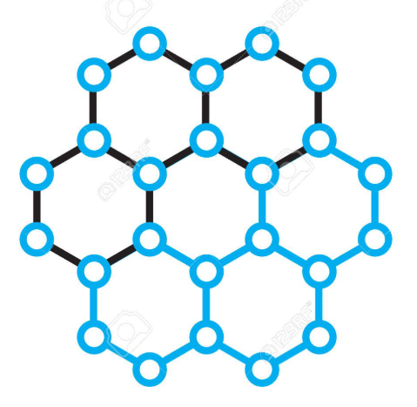
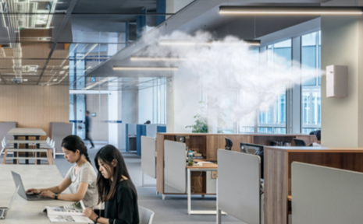


Propuesta de Valor
Nanotecnología
Equipo patentado a nivel internacional, que logra el mejor servicio de limpieza ambiental.
Costo-Beneficio.
La rapidez, tecnología y servicio de cleanfog nos convierte en la mejor opción en costo-beneficio
Automatización y Autonomia.
La tecnología de cleanfog da la libertad de sanitizar en cualquier momento sin necesidad de equipos de trabajo.

Slide 6
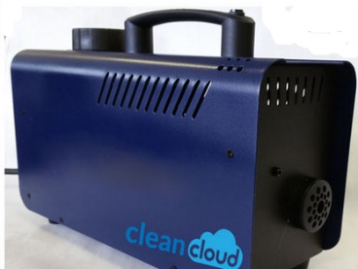
Listas de Precios
Clean Cloud Portatil
Maquina | Solucion 500ml
USD$680 | USD$109
Especificaciones
Dimensiones: Largo: 31.5 Cm. Ancho: 12.5 Cm. Alto: 22 Cm.
Peso: 4 Kg (sin líquido)
Voltage de operación: 120 Voltios, 50-60 Hz.
Consumo: 6.5 Amperios
Tiempo de calentamiento inicial: 2 minutos
Volumen del tanque de líquido: 800 cc.
Duración de la descarga continua: 50 minutos
Duración de la descargada temporizada: 5 minutos
Volumen de niebla generado: 100 metros cúbicos por minuto
Volumen del líquido de recarga: 500 cc. (No inlcuido)
Precios sujestos a cambio sin previo aviso
Precios expresados en Dolares Americanos de los E.U.A.
Precios mas IVA
Pago: Contado anticipado
Condiciones de venta: EXWORKS CDMX(Incoterms 2010)

Slide 7
info@cleancloud.com.mx
www.cleancloud.com.mx
56 20 32 59 94

